Slide 1
“ПМ. 03 Участие в интеграции программных модулей профессионального цикла”
Учебная практика
Специальность 09.02.03 Программирование в компьютерных системах
Выполнил студент 43 группы

Slide 2
Тема практики
Создание 2D платформера - игры “Рыцарь”

Slide 3
Среда разработки
В качестве среды разработки была выбрана платформа Unity. Она обладает инструментами, позволяющими быстро и просто проектировать игры. Для написания скриптов, описывающих логику игру (движения персонажа, противников, реализация атаки и т.д.) был выбран язык программирования C#.

Slide 4
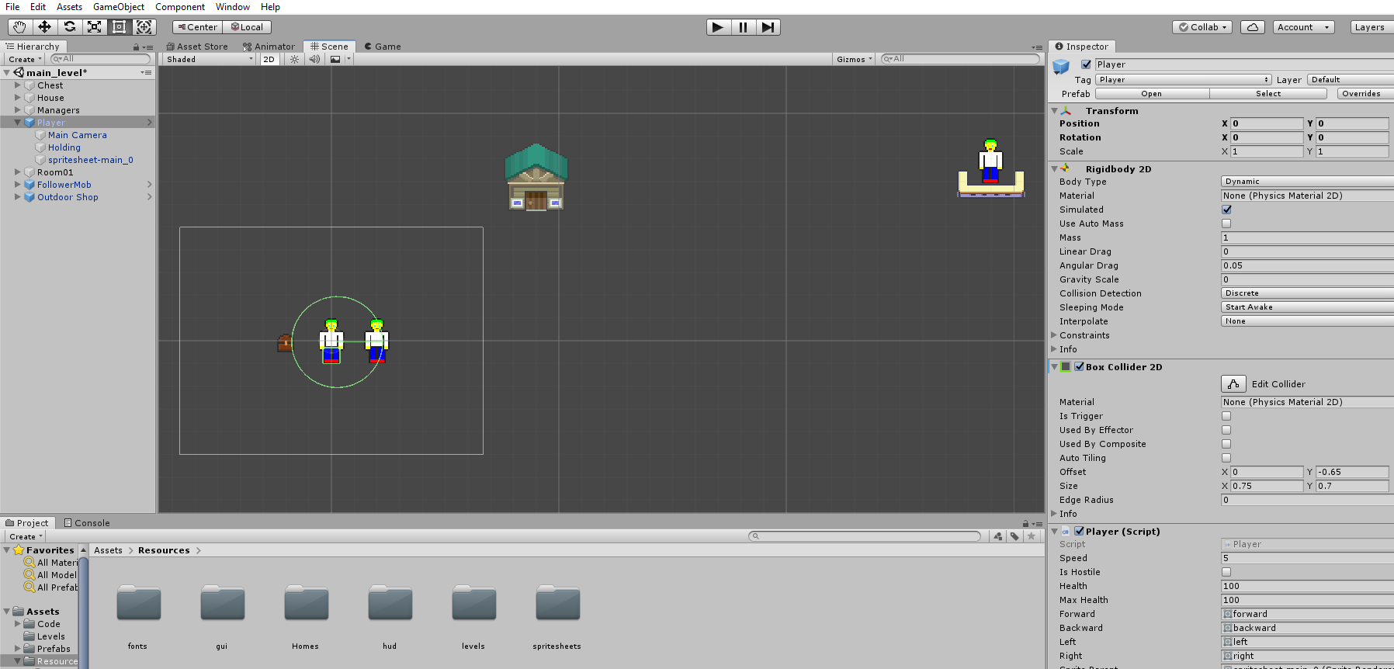
Интерфейс Unity

Slide 5
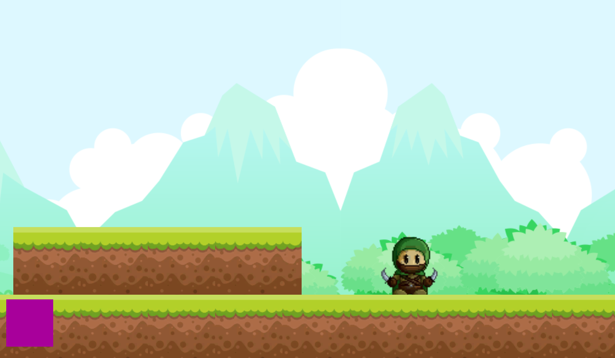
Интерфейс игры

Slide 6
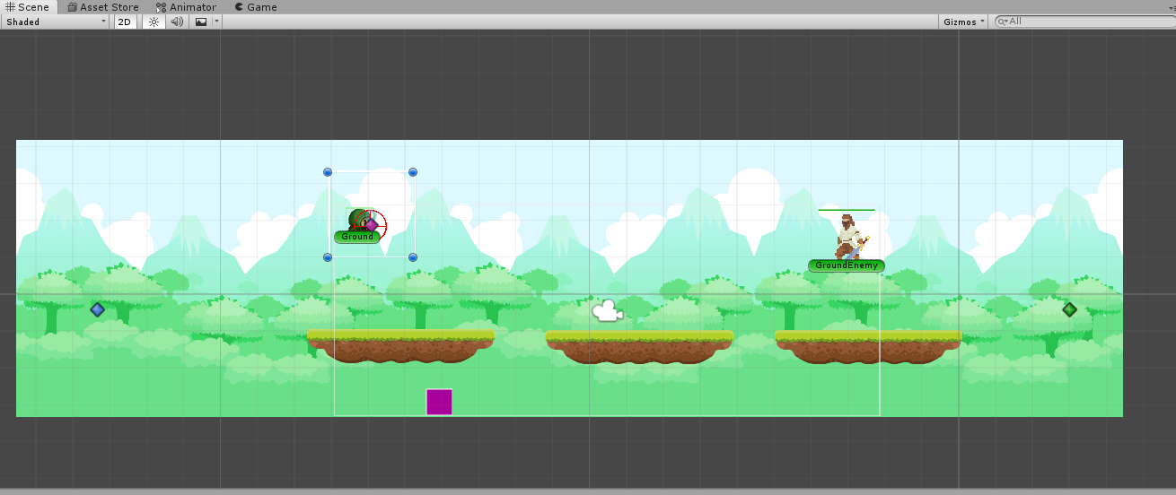
Сцена игры в “Unity”

Slide 7
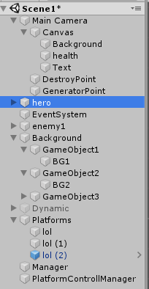
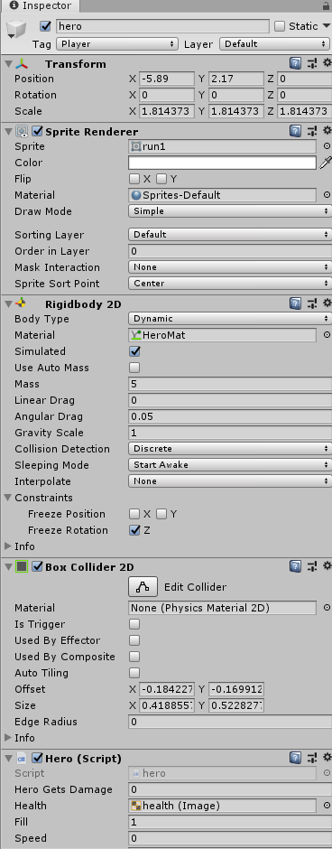
Список объектов и свойства объекта “hero”

Slide 8
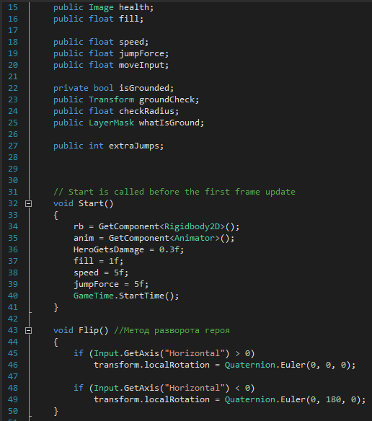
Часть кода объекта “hero”

Slide 9
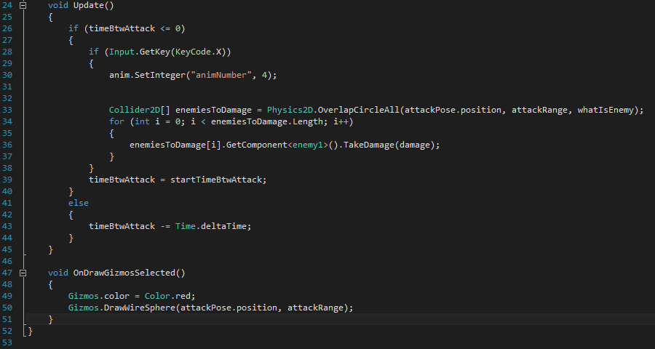
Отвечающая за атаку часть кода объекта “hero”

Slide 10
Спасибо за внимание!

